Slide 1
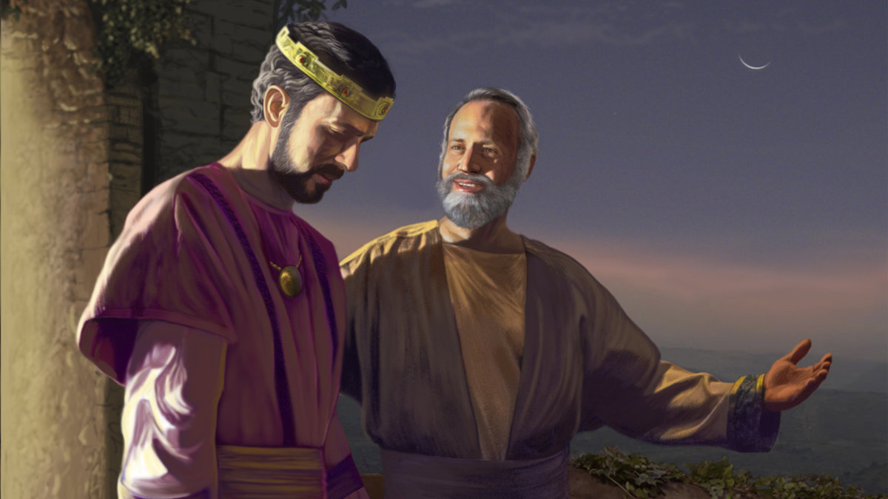
2021年1月16日
第3課
あなたの
世界が
危機に
直面
するとき

Slide 2
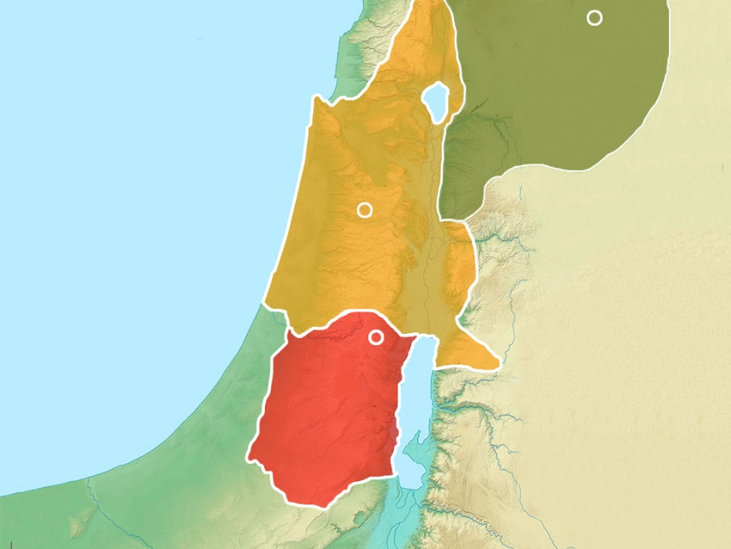
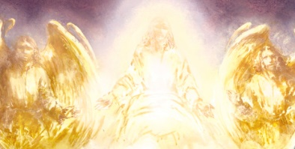
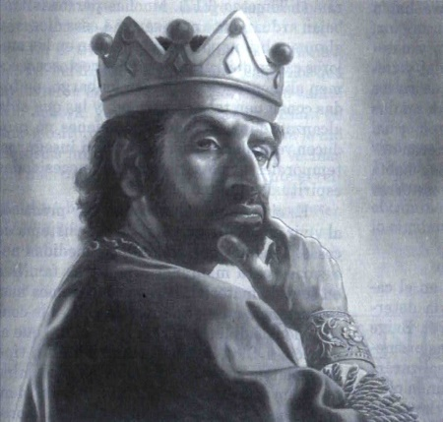
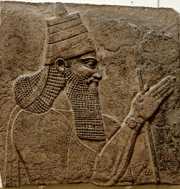
アハズ王の立場になってください。 あなたの王国は弱く、あなたよりも強い別の王国が第三の王国と力を合わせてあなたと戦争をします。 あなたは何ができますか？
アハズ王の国は崩壊しようとしていたので、彼はこの危険な状況を克服するために強力な同盟国を必要としていました。 彼は誰を信頼することができますか？
地中海
ダマスカス
スリヤ
サマリヤ
イスラエル
エルサレム
ユダ
?
北の脅威（イザヤ 7:1-2）
妨害の企て （イザヤ 7:3-9）
新たな機会 （イザヤ 7:10-13）
「男の子」のしるし（イザヤ 7:14）
「神われらと共にいます」（イザヤ 7:14）

Slide 3
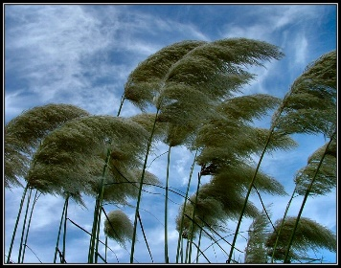
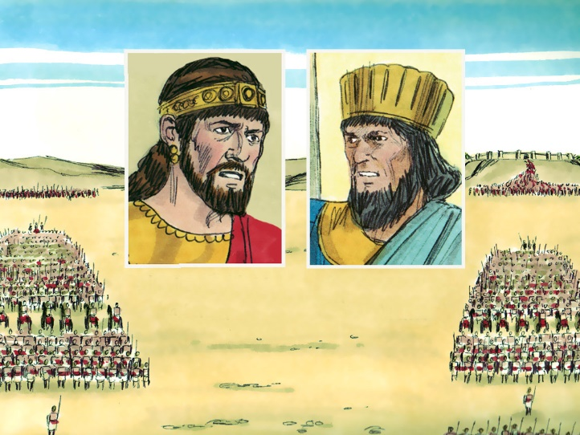
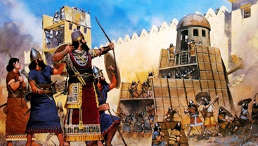
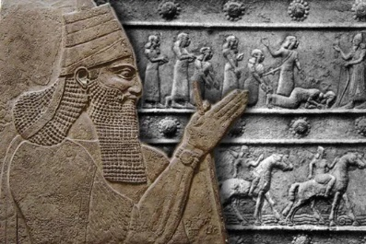
北の脅威
時に「スリヤがエフライムと同盟している」とダビデの家に告げる者があったので、王の心と民の心とは風に動かされる林の木のように動揺した。
イザヤ書7章2節
ユダ王国にとって良い時代ではありませんでした。エドムとペリシテ人が彼らを悩ませていました（歴代誌下28:17-18）。また、イスラエルとシリアの王たちが力を合わせて、アハズ王を打倒し、タベルの息子を手先として戴冠させました(イザヤ7:6)。
アッシリアが深刻な脅威になりつつあったので、彼らはより強くなるためにそうしたのです。彼らはティグラト・ピレセル3世の治世の下で軍事力を高めていました。
イスラエルの王ペカ
スリヤの王レヂン
不敬虔なアハズ王はアッシリアに助けを求めました。その時は良い考えのように見えましたが、この計画は裏目に出ました（列王記下16:9; 歴代誌下.28:20）。
ティグラト・
ピレセル3世
アッシリアの王

Slide 4
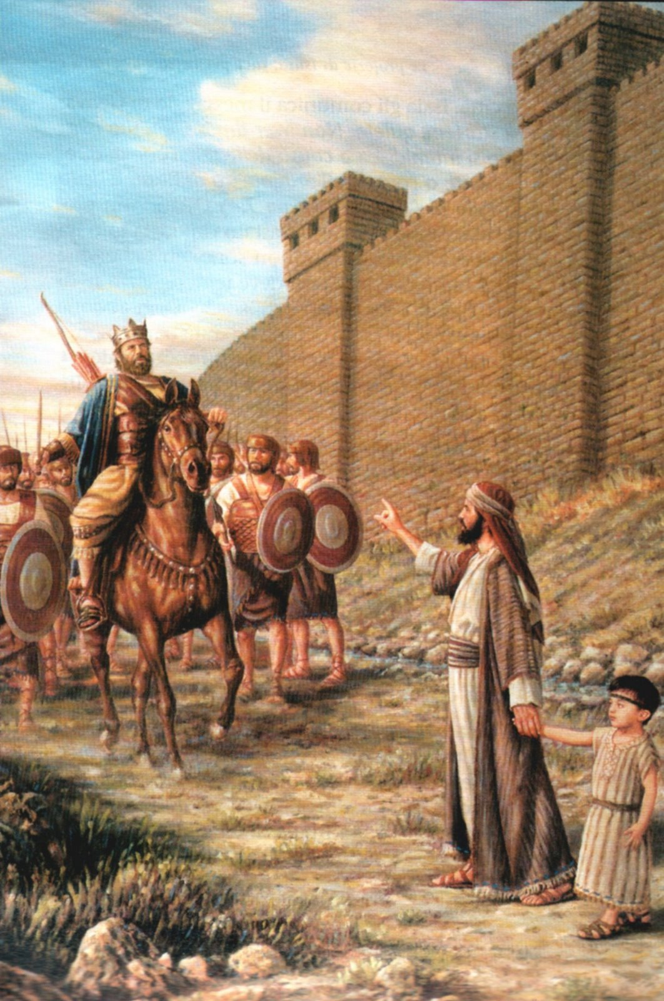
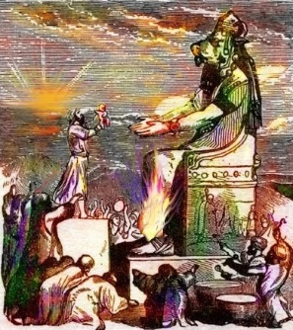
妨害の企て
もしあなたがたが信じないならば、立つことはできない
イザヤ書7章9節
なぜ神はユダにこれほど多くの困難を負わせたのでしょうか(歴代誌下28:5, 19)。
アハズ王は自分の不敬虔さを極限にまで高めました。彼はユダの最初の王で、自分の息子を偶像のために生け贄に捧げたのです(列王記下16:3)。神は、アハズが自分の行き過ぎた狂気を見直すことができるように、このような困難をすべて起こさせてくださいました。
イザヤは息子のシャル・ヤシュブ（「残りの者が帰ってくる」）と共にアハズを訪ねました。彼は王に希望のメッセージを伝え、神の力を信頼するように懇願しました（イザヤ7:3-4）。
あの危険な王たち（ペカやレヂン）は神にとって煙たがられていたのです。アハズが神を信頼すれば、彼の王国は立ち上がるでしょう（イザヤ7:5-7, 9）。

Slide 5
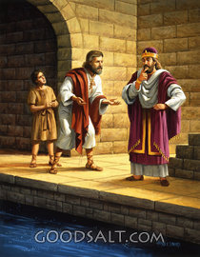
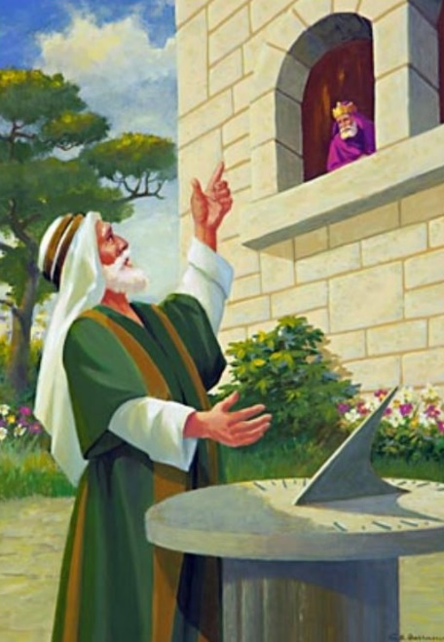
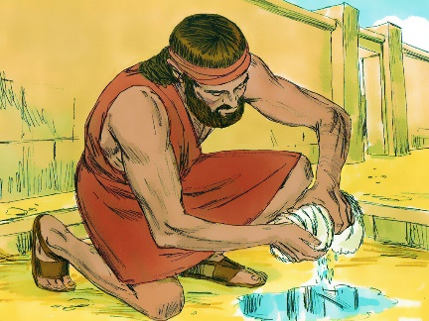
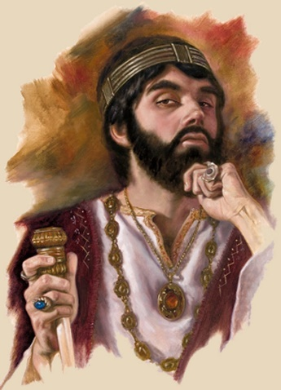
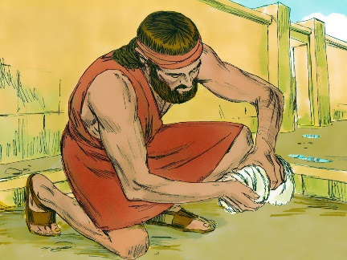
新たな機会
「あなたの神、主に一つのしるしを求めよ、陰府のように深い所に、あるいは天のように高い所に求めよ」。しかしアハズは言った、「わたしはそれを求めて、主を試みることをいたしません」。 イザヤ書7章11-12節
神の力は「あなたがしたいことは何でも求めなさい」という不敬な人間の手に委ねられていました。神はアハズ王の心を信仰で照らして、神のもとに帰ってくるようにしたいと願っておられたので、神はアハズ王の求めるものは何でも与えてくださいました。
しかし、アハズ王は神に助けてもらおうとは思いませんでした。彼は信仰への心の扉を閉じてしまったのです。
アハズ王が神を拒絶したので、イザヤは「あなたの神」について語るのをやめました。 彼は「私の神」を邪魔したことでアハズ王を非難しました（イザヤ7：11、13）。
ユダの王アハズは神を拒絶しましたが、神はご自分の民を拒絶しませんでした。

Slide 6
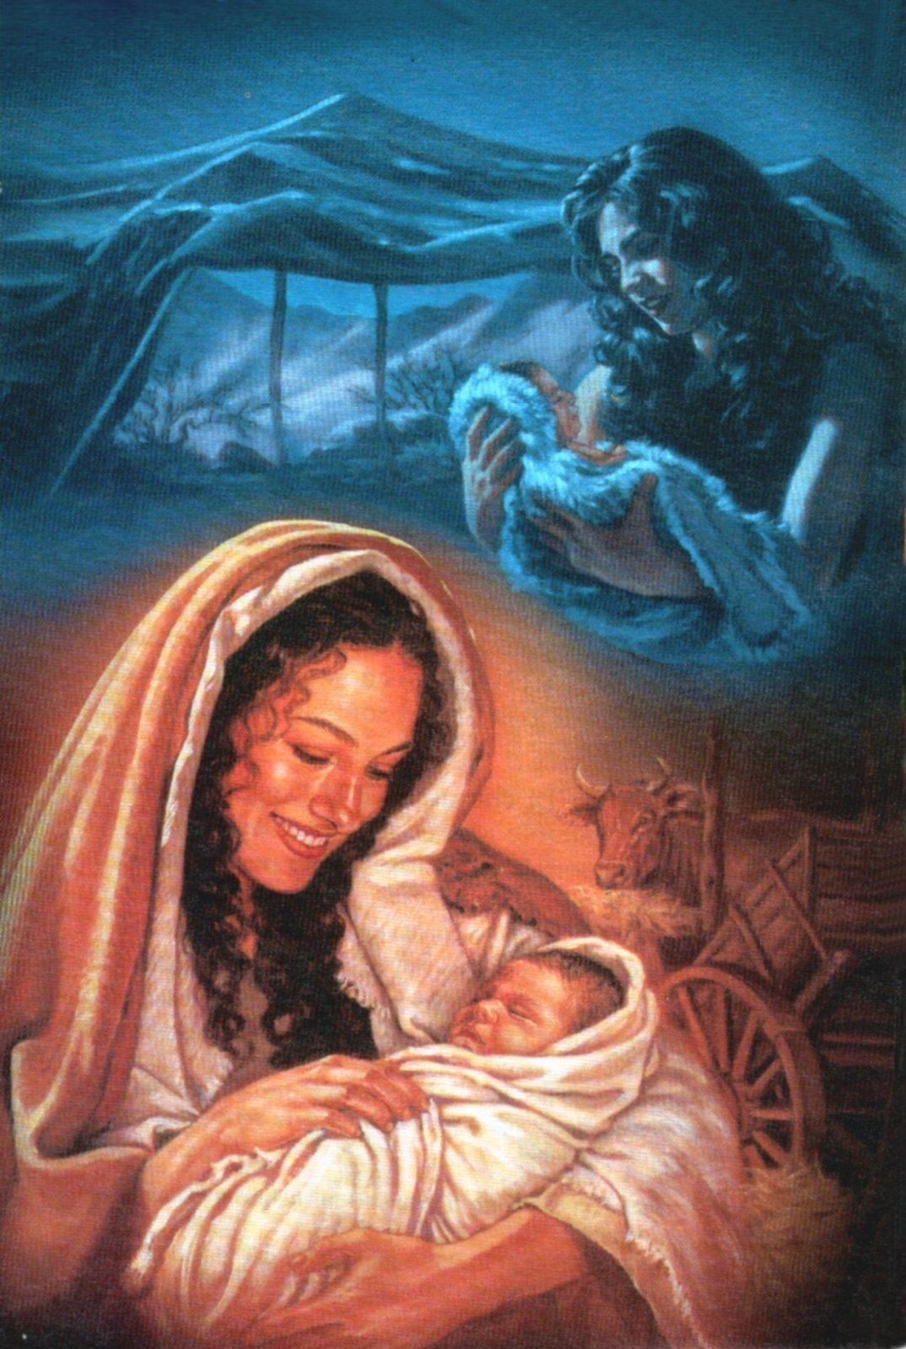
「男の子」のしるし
それゆえ、主はみずから一つのしるしをあなたがたに与えられる。見よ、おとめがみごもって男の子を産む。… イザヤ書7章14節
神はご自身の、そのしるしを選ばれました。2年後（子供が妊娠し、生まれ、善と悪を区別できるほど成熟する前）には、二人の敵の王はもはや存在しないだろうと（イザヤ7:14-16）。
この節で使われている「おとめ」という言葉は、性的な処女を意味しているのではなく、若さを意味しています。したがって、この預言の当面の成就と将来の成就は明らかです。
母親：
すぐに成就: イザヤの妻(イザヤ書 8:3-4)
将来に成就: マリア (マタイ 1:20-23)
息子：
すぐに成就: マヘル・シャラル・ハシ・バズ (イザヤ 8:1,18)
将来に成就: イエス・キリスト (ルカ 1:31)

Slide 7
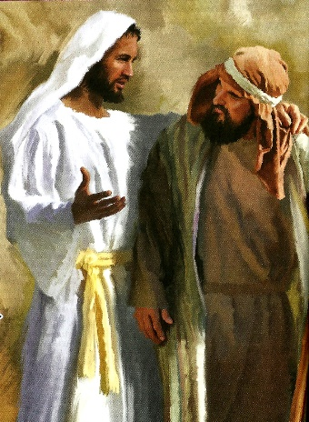
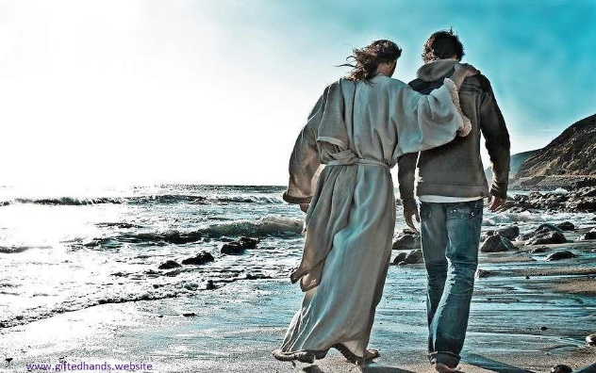
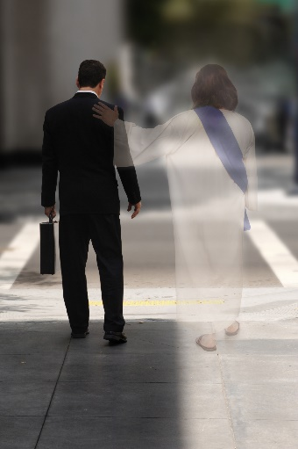
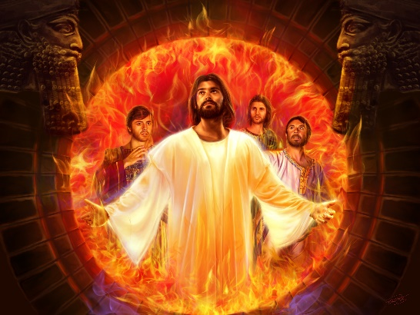
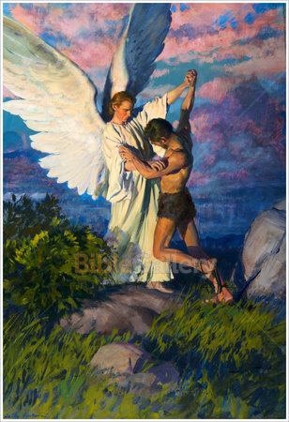
「神われらと共にいます」
…その名はインマヌエルととなえられる。 イザヤ書7章14節
“インマヌエルという名は、この時代にユダに対し神の目的を証するために、神から授けられたしるしの名であった [ ....] インマヌエルのしるしは、神の民を導き、守り、祝福するために神が共におられることを証するものであった。（SDA Bible Commentary、イザヤ書7：14 [英文]）。
それは預言の即時および将来の成就を超えて、普遍的な約束でもあります。
私たちが困難な状況に陥っても、神はいつも私たちと共におられます。
ヤコブの苦難の時（創世記32:24-30）にヤコブと共におられ、火の中でヘブライ人の若者3人と共におられたのと同じ神（ダニエル3:23-27）が、私たちにも共におられると約束されています。

Slide 8
「インマヌエル、神われらと共にいます」これは私たちにとってのすべてを意味します。これは私たちの信仰の基盤となるものです。信じる者の前には不死の大きな希望があります。神はキリスト・イエスにあって私たちと共におられ、天の御国に至る旅路のすべての段階において、私たちと共に歩んでくださいます。
エレン・G・ホワイト(God’s Amazing Grace, July 12 [英文])

